Slide 1
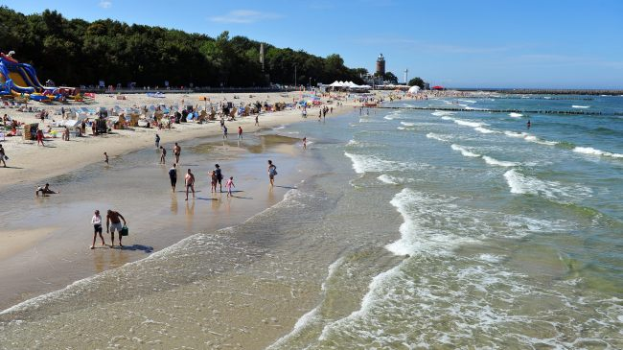
Morze bałtyckie
Alicja Boleń 5a

Slide 2
Wybrzeża Morza Bałtyckiego

Slide 3
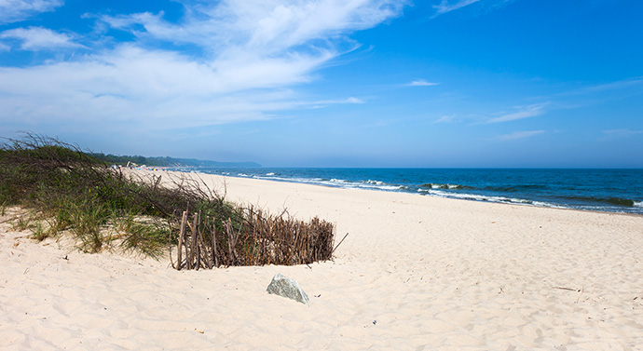
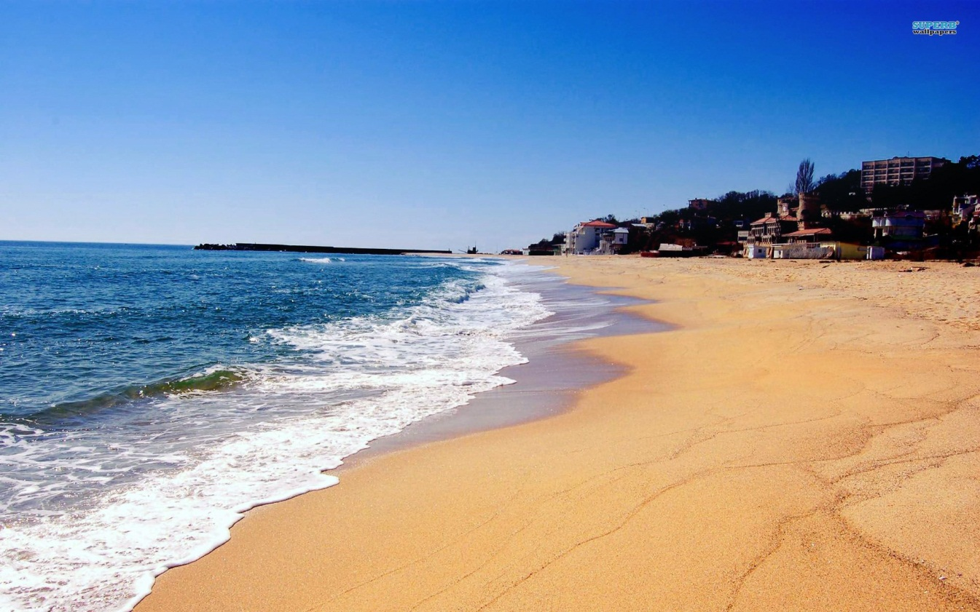
piaszczyste plaże

Slide 4
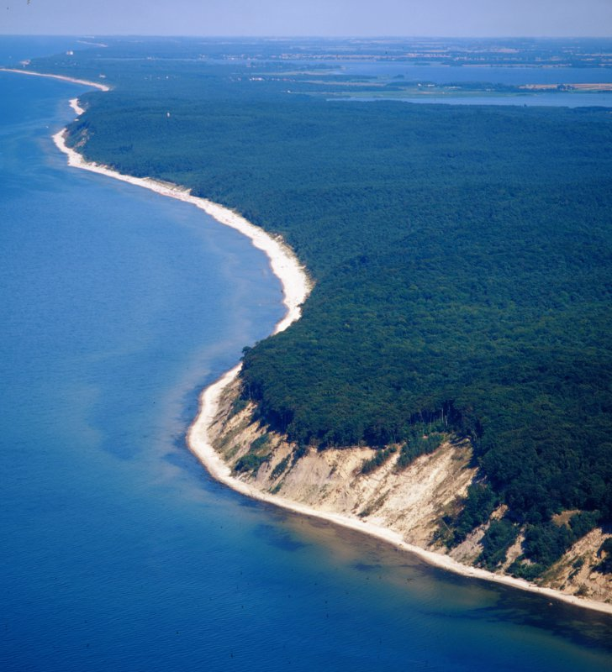
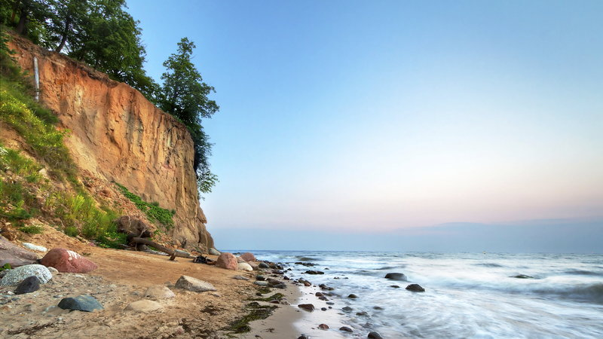
strome klify

Slide 5
Zwierzęta Morza Bałtyckiego

Slide 6
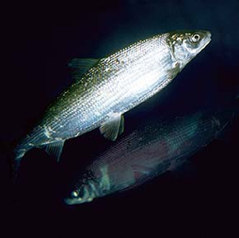
Sieja

Slide 7
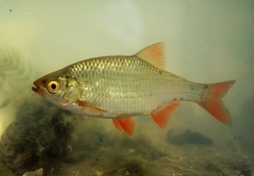
Płoć

Slide 8
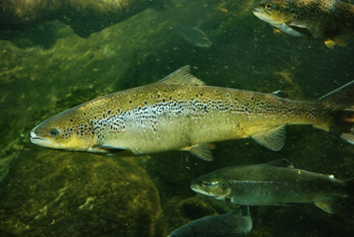
Łosoś

Slide 9
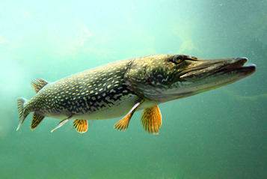
Szczupak

Slide 10
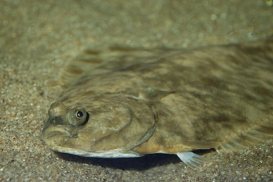
Flądra

Slide 11
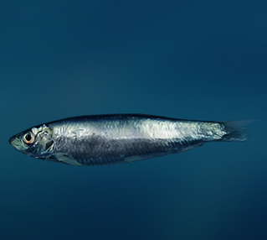
Szprot

Slide 12
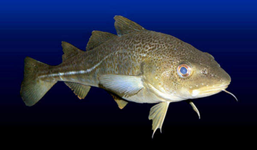
Dorsz

Slide 13
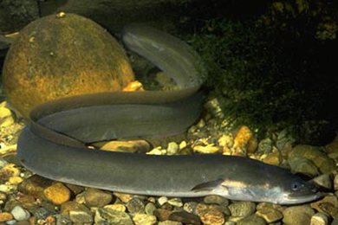
Węgorz

Slide 14
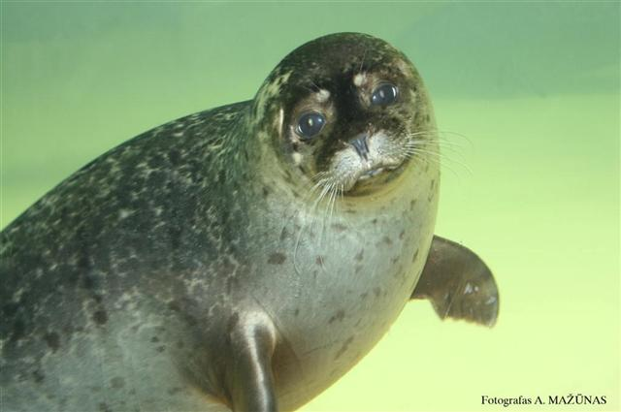
Foka Szara

Slide 15
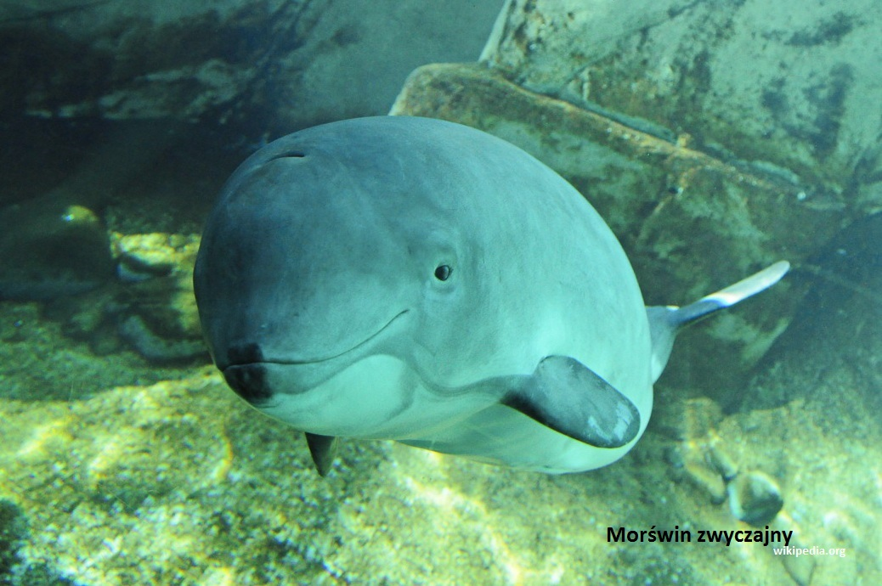
Morświn Zwyczajny

Slide 16
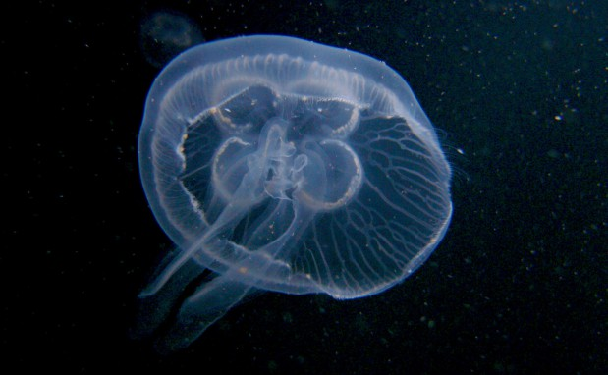
Meduza

Slide 17
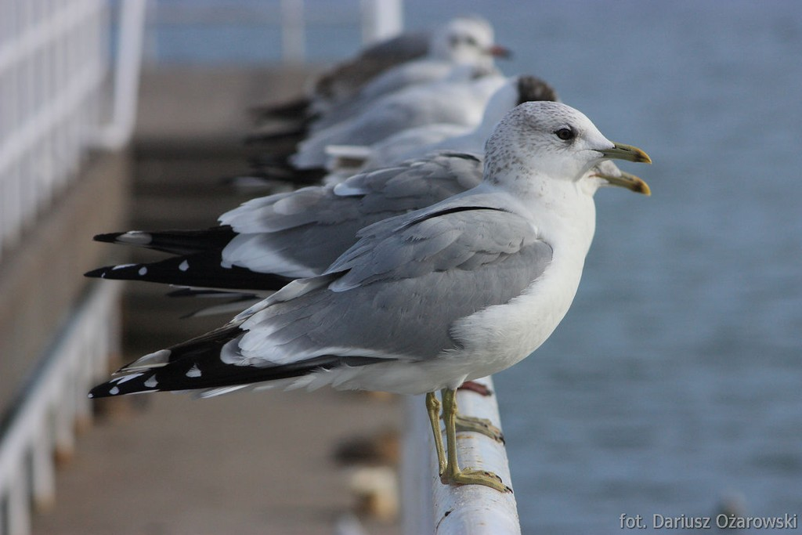
Mewy

Slide 18
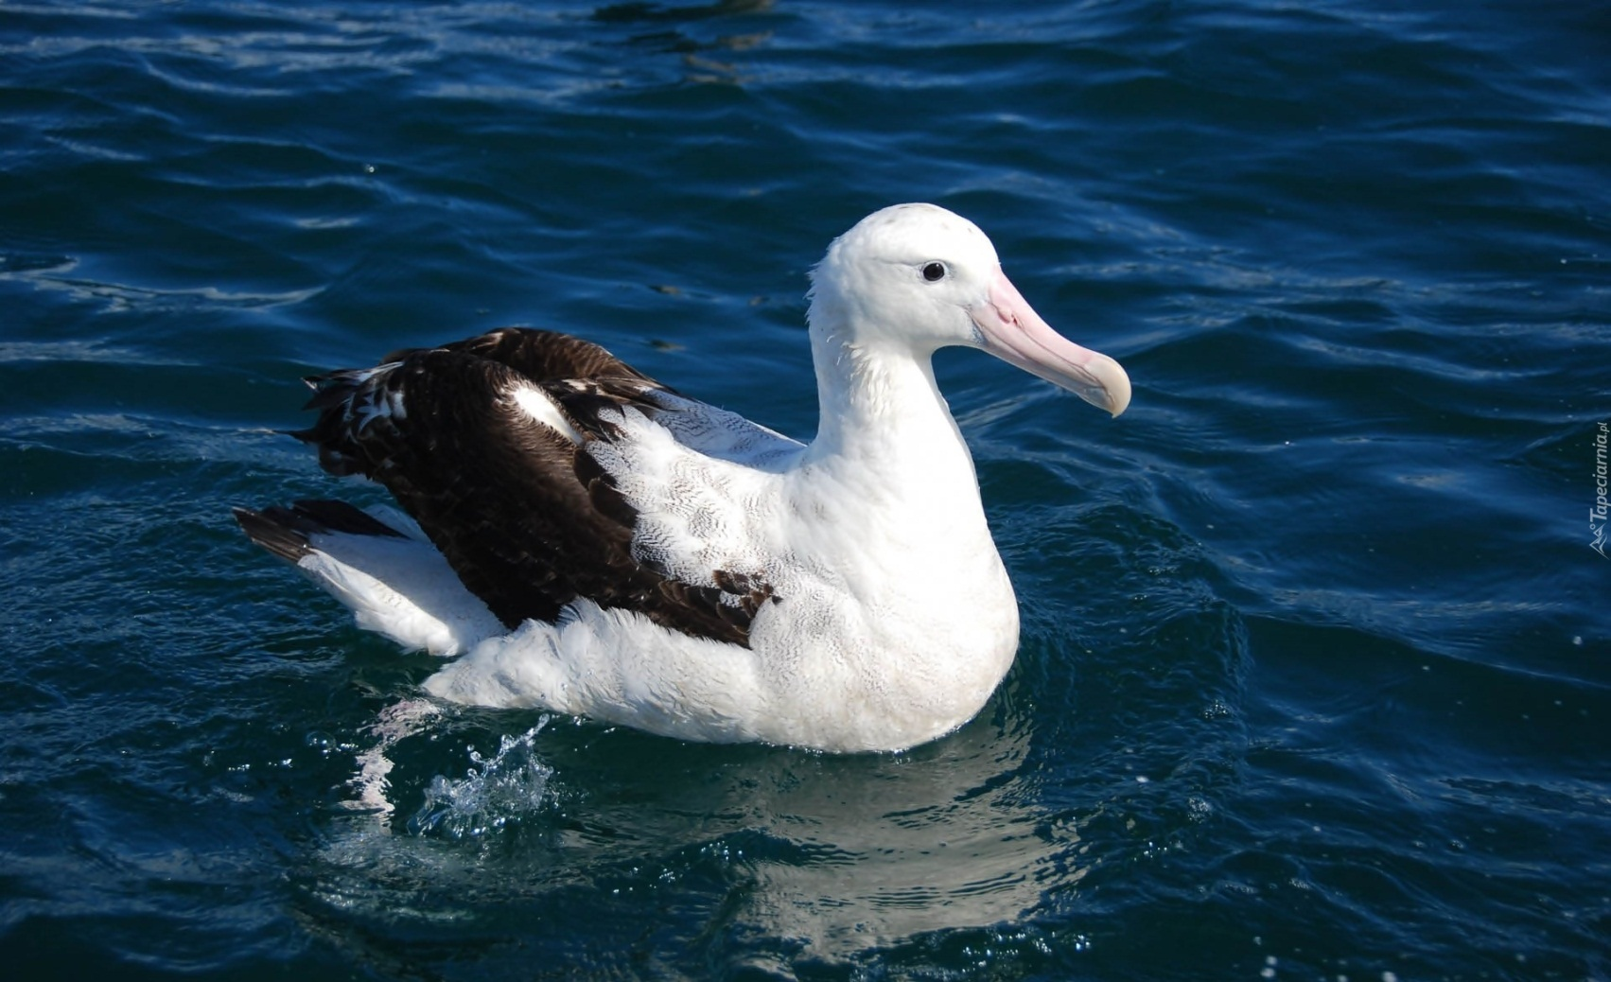
Albatros

Slide 19
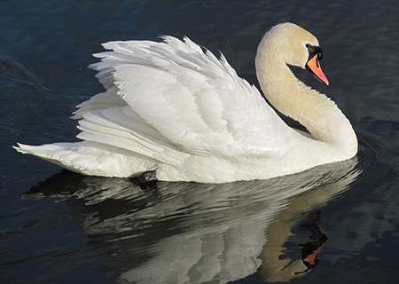
Łabędź

Slide 20
Rośliny Morza Bałtyckiego

Slide 21
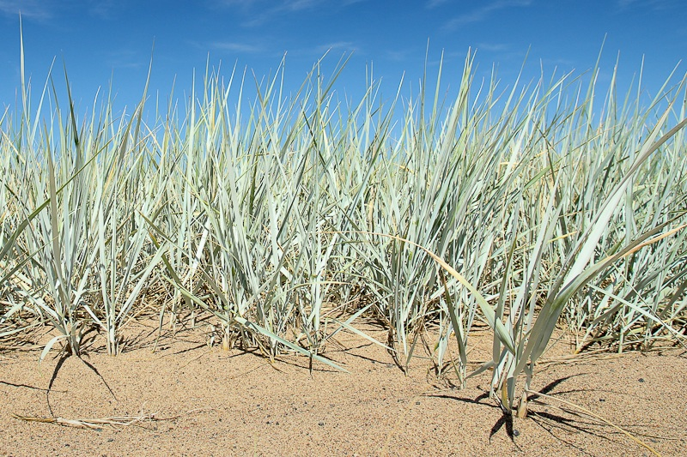
Wydmuchrzyca Piaskowa

Slide 22
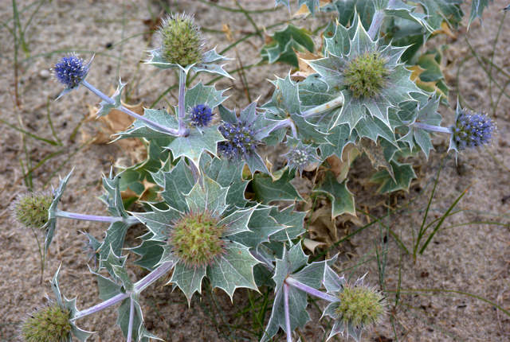
Mikołajek Nadmorski

Slide 23
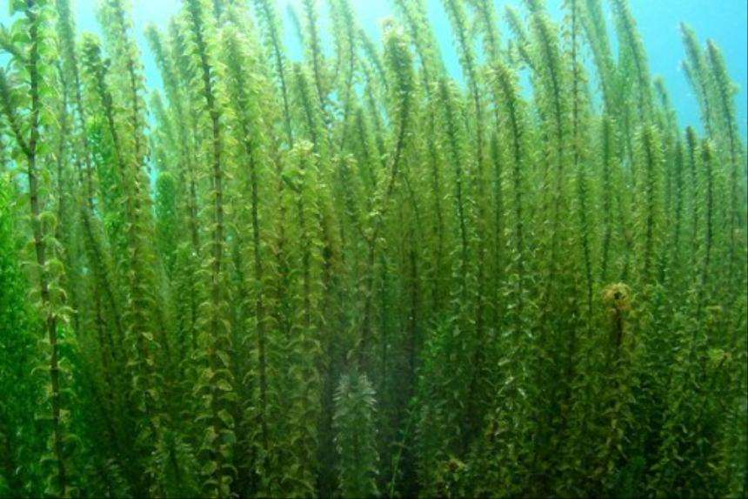
Moczarka Kanadyjska

Slide 24
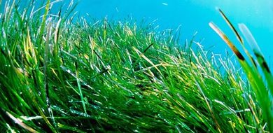
trawy morskie

Slide 25
Zanieczyszczenia Morza Bałtyckiego

Slide 26
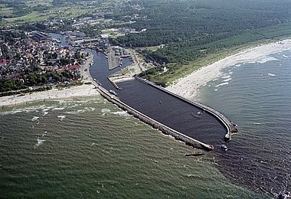
Największa ilość zanieczyszczeń przedostaje się do Morza Bałtyckiego
z dopływającymi wodami rzek.
Wpływająca rzeka do Morza Bałtyckiego

Slide 27
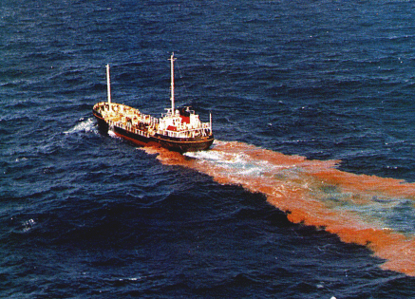
Zanieczyszczenia ropą naftową
i innymi wyciekami

Slide 28
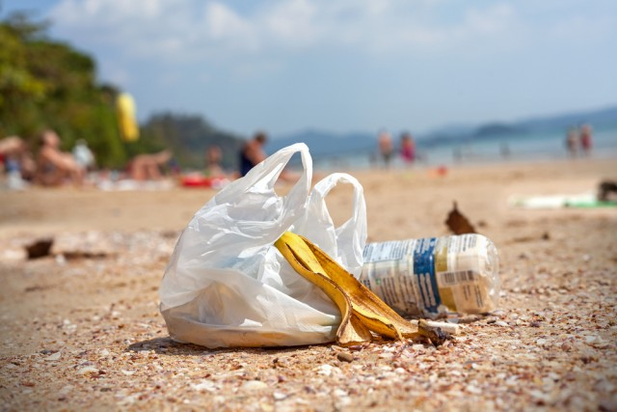
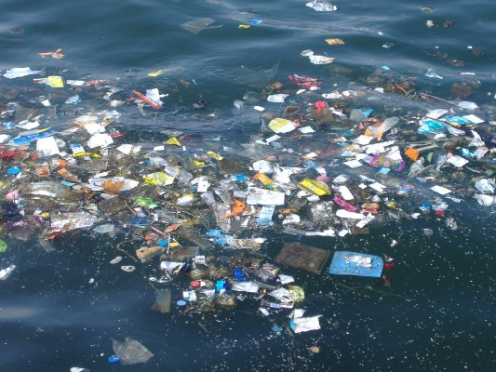
Śmieci wyrzucane ze statków oraz przez plażowiczów.

Slide 29
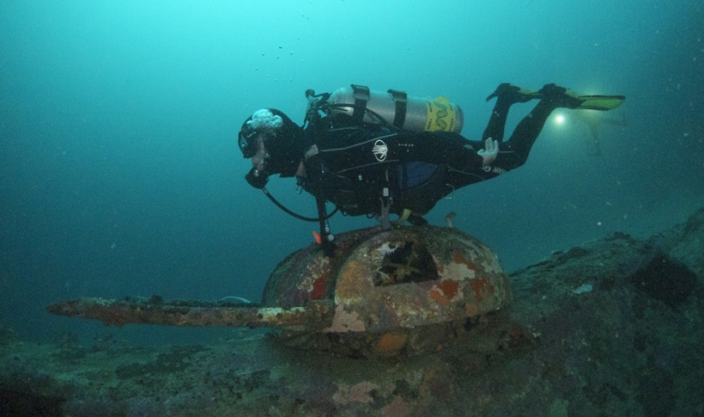
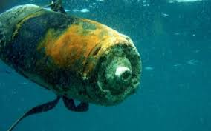
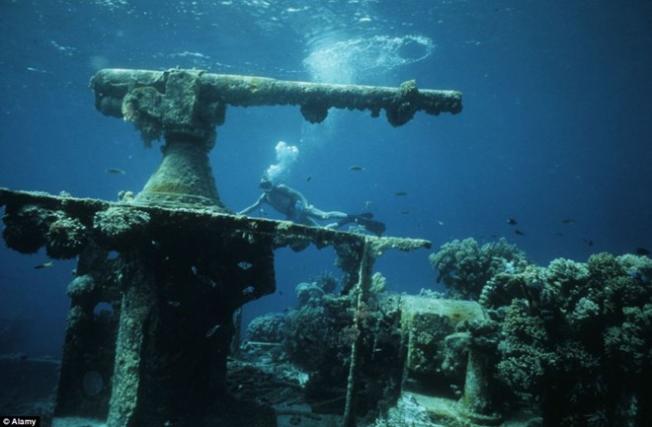
Pozostałości po II wojnie światowej

Slide 30
Skutki zanieczyszczeń Morza Bałtyckiego

Slide 31
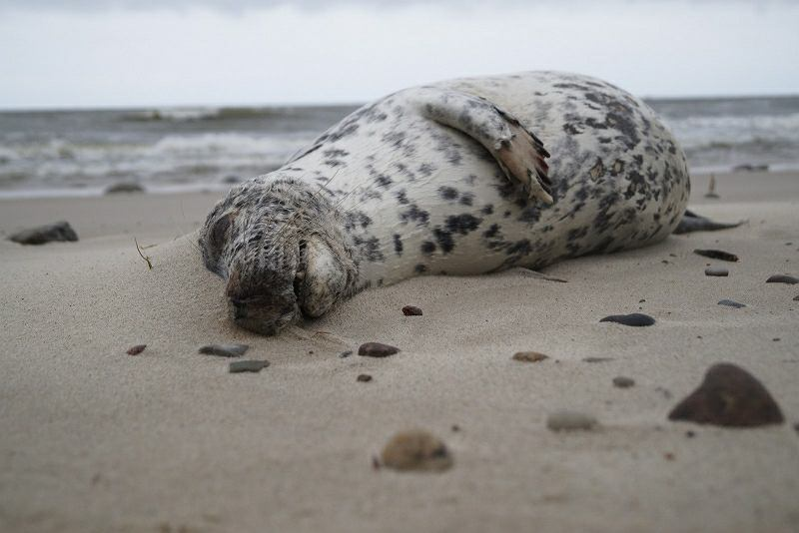

Slide 32
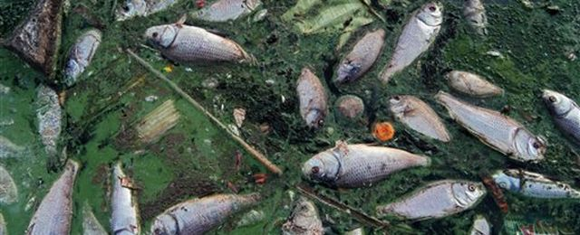

Slide 33
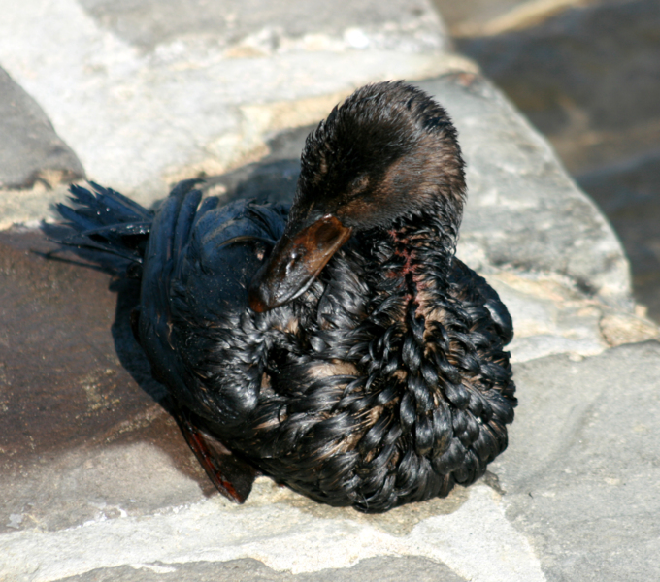

Slide 34
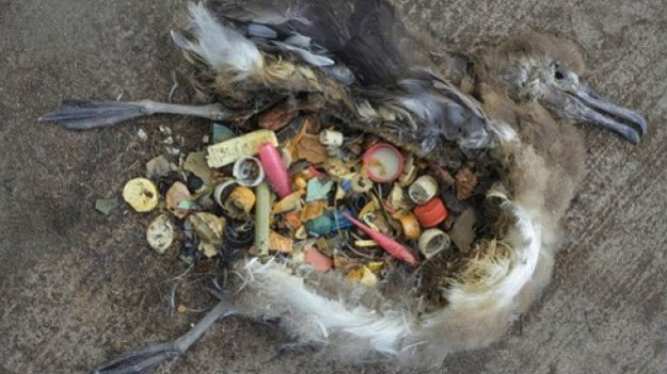

Slide 35
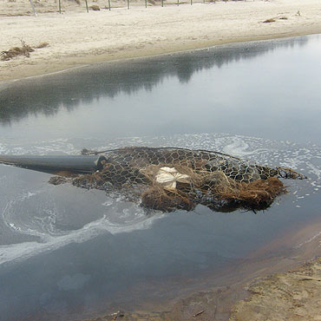

Slide 36
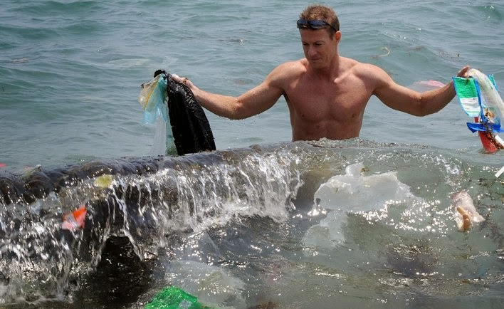

Slide 37
Dbajmy o Morze Bałtyckie

